Slide 1
ОПШТЕ СТОЧАРСТВО
Обележавање и идентификација домаћих животиња

Slide 2
Обележавање домаћих животиња је један од најважнијих зоотехничких поступака.
Основна сврха обележавања је идентификација животиња.
Тачно и сигурно одређивање идентитета неопходно је, пре свега за утврђивање порекла грла, а такође и за контролу производних способности, спровођење мера селекције, планско парење и оцењивање потомства.
Обележавање се састоји у стављању одређених ознака, бројева, слова или симбола на поједине делове тела животиње.
Ознаке се разликују по облику, начину постављања, материјалу од кога су израђене, месту на телу животиње где се постављају.

Slide 3
Добар начин за обележавање треба да испуни следеће услове:
Да може да се обави што раније, идеално одмах после рођења,
Да се знакови могу лако ставити на одабрано место на телу животиње,
Да остану трајно на месту стављања,
Да се могу лако и брзо читати и дешифровати,
Да не оштећују кожу и вуну,
Да се обележавањем не квари изглед животиње.

Slide 4
За обележавање и идентификацију животиња користе се различити поступци:
Ровашење,
Жигосање,
Тетовирање,
Обележавање маркицама,
Обележавање микрочиповима и транспондрима,
Привремени начини обележавања и
Остали начини обележавања.

Slide 5
РОВАШЕЊЕ
Један од најједноставнијих начина обележавања који се у прошлости веома често користио, док је данас само делимично заступљен.
Примењује се за обележавање свиња, оваца, коза, ређе говеда а може да послужи и за обележавање живине, нарочито пловуша. Не примењује се једино код коња.
Карактеристике и делимичне предности:
Лака примена,
Једноставна и јефтина опрема,
Обележавање се може извести од првог дана живота и
Животиње се могу обележавати без обзира на пигментираност коже.

Slide 6
Недостаци:
Број животиња које се могу обележити је ограничен, те ровашење није погодно за обележавање грла у великим запатима;
Код свиња, код којих се ровашење најчешће и врши, може доћи до појаве канибализма и одгризања делова уха са роваш-знацима, што онемогућава тачну идентификацију;
Ровашењем се донекле квари изглед животиње;
Условно се као лоша страна ровашења наводи и то да је кључ, односно шифра по којој је извршено обележавање потребно стално памтити.

Slide 7
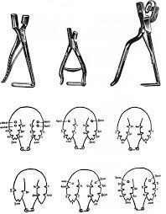
Ровашење:
Роваш клешта,
Роваш знаци,
Роваш кључ.

Slide 8
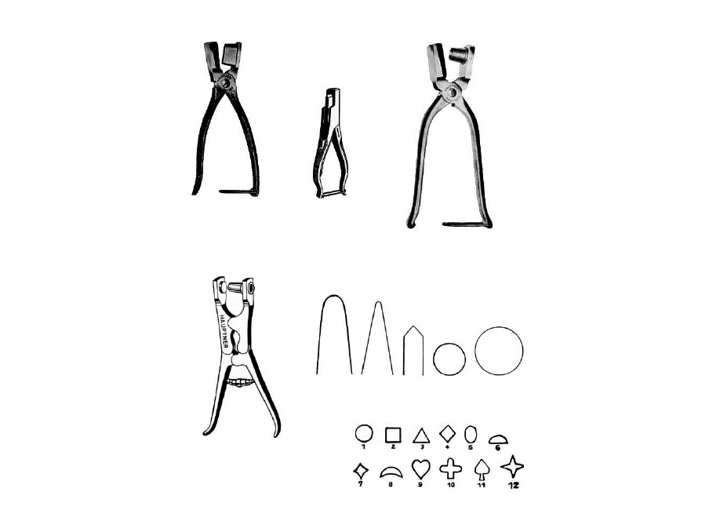

Slide 9
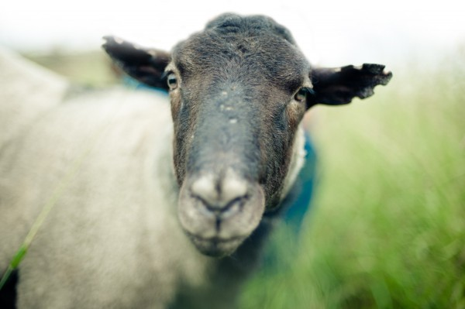
Романовска овца

Slide 10
ЖИГОСАЊЕ
Жигосање је специфичан начин обележавања који се користи само код појединих врста животиња.
Разликују се два начина жигосања:
Топло жигосање и
Хладно жигосање.

Slide 11
ТОПЛО ЖИГОСАЊЕ
Примењује се најчешће код коња, а ређе код говеда, оваца и коза које имају рогове.
Састоји се од утискивања одређених ознака помоћу усијаног гвожђа одговарајућег облика, у кожу или рожне творевине (копито, папак или рог).
Код коња се жигови утискују у кожу врата, испод гриве, на седлишту, сапима или бутини.
Код говеда се жигови утискују у рожину папка или рога (код рогатих грла), док је у Америци уобичајено жигосање у кожу, нарочито код товних грла која се стално држе на пашњацима (ознака власништва).
Код рогатих раса оваца и коза жиг се ставља на основу рога.

Slide 12
Жигосање је релативно једноставан и јефтин начин обележавања.
Међутим, има низ недостатка, од којих се најчешће наводе:
Оштећење коже и смањење њене употребне вредности;
Код жигосања на роговима, копитима и папцима утиснути број се временом губи услед пораста рожног ткива, те се обележавање мора понављати;
Могуће су повреде и животиња и људи;
Повећана је опасност од инфекције.

Slide 13
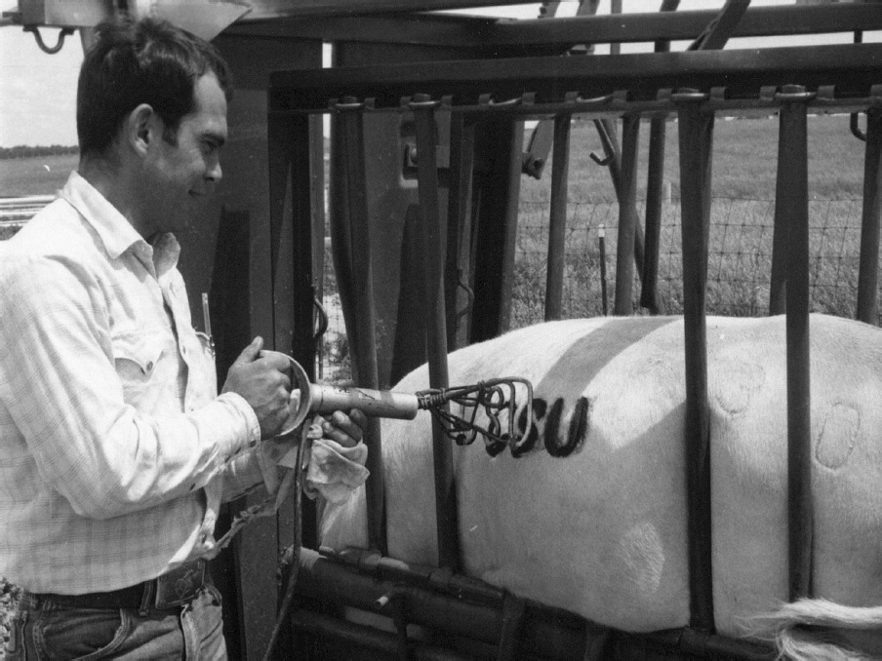

Slide 14
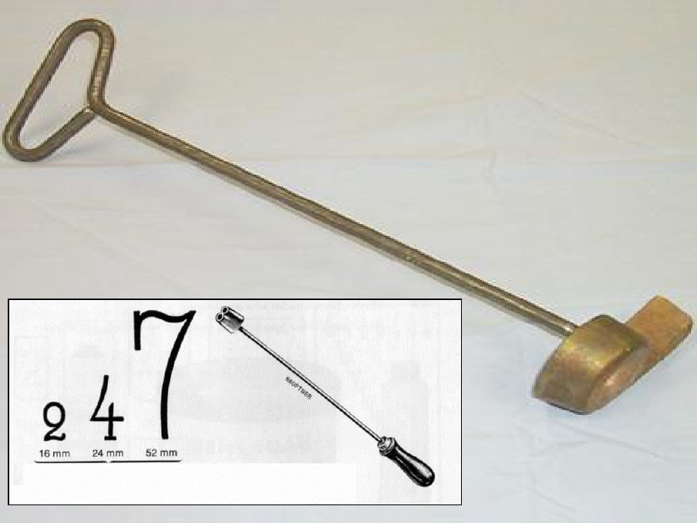

Slide 15
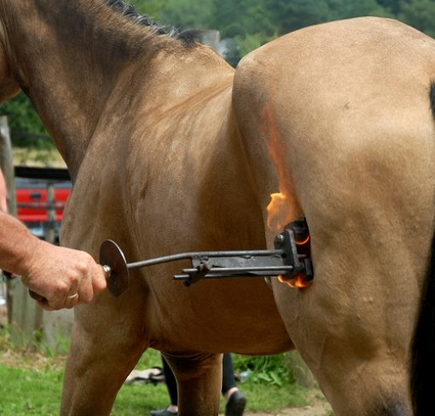

Slide 16
ХЛАДНО ЖИГОСАЊЕ
Хладно жигосање је релативно новији начин обележавања.
Хладно жигосање се врши по моделима бројева израђених од бакра и расхлађеним течним азотом (Т -196°С).
Дејством расхлађених жигова на кожу долази до разарања ћелија меланоцита које производе пигмент длаке, тако да на жигосаној површини касније расте бела, тј. непигментирана длака.
То омогућава лаку идентификацију животиња са веће удаљености.
Утискивање жигова се обавља искључиво у кожу и то на пигментираним површинама.

Slide 17
За обележавање течним азотом потребно је располагати следећом опремом:
Течни азот ( за обележавање 100 крава потребно је око 70 литара течног азота);
Модели бројева, израђени од бакра, одговарајућих димензија (100х50х10mm за одрасла грла, односно 50х75х50х10mm за млађе категорије - телад и јунад);
Посуда за хлађење бројева;
Прибор за шишање длаке, чишћење и дезинфекцију коже;
Прибор за фиксирање животиње (механички вез, бокс или носна брунда; и
Заштитне наочари и рукавице за раднике.

Slide 18
Припрема животиње;
Припрема жигова.
Припрема животиње:
Фиксирање животиње;
Утврђивање њеног идентитета;
Избор места за обележавање (површина коже на коју ће се ставити жиг треба да је што равнија и једнобојно тамно пигментисана; са одабране површине бријањем се одстрањује длака, а кожа чисти и дезинфикује алкохолом.

Slide 19
Припрема жигова
Потапање металних делова у посуду са течним азотом ради расхлађивања;
Жигови се стављају један по један, на растојању од око 2-3 cm;
Бројеви на телу животиње утиснути хладним жигосањем видљиви су и са веће удаљености (20-40m) без помоћних средстава.
Хладно жигосање може изузетно да се користи и за обележавање животиња са белом длаком.

Slide 20
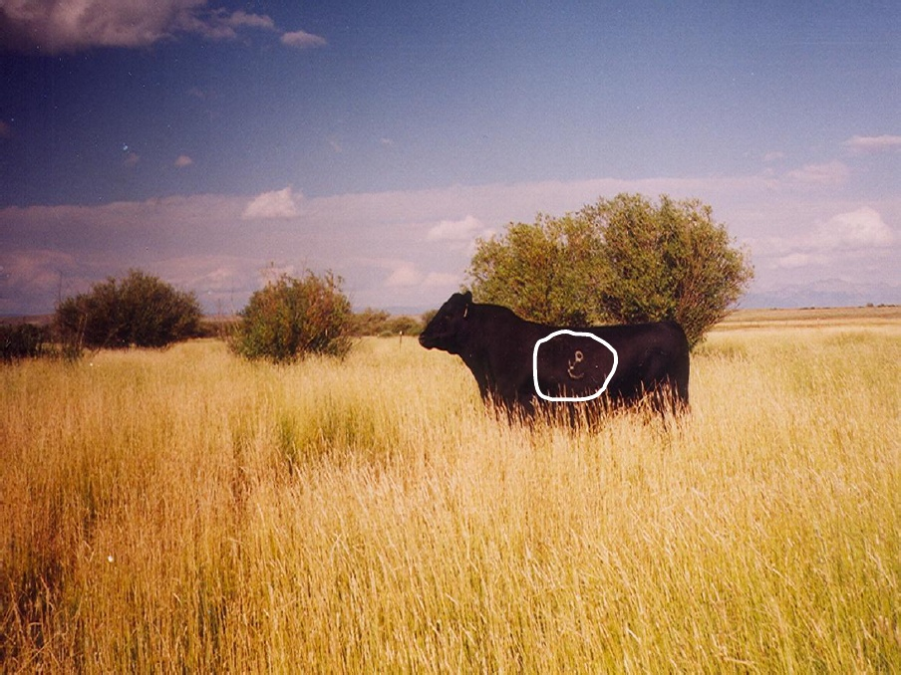

Slide 21
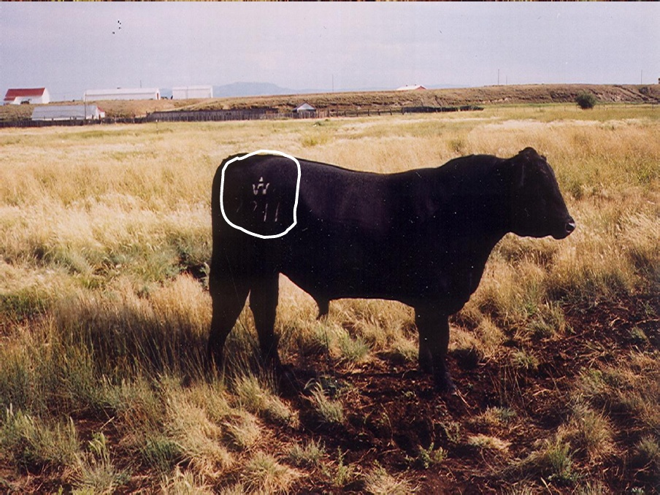

Slide 22
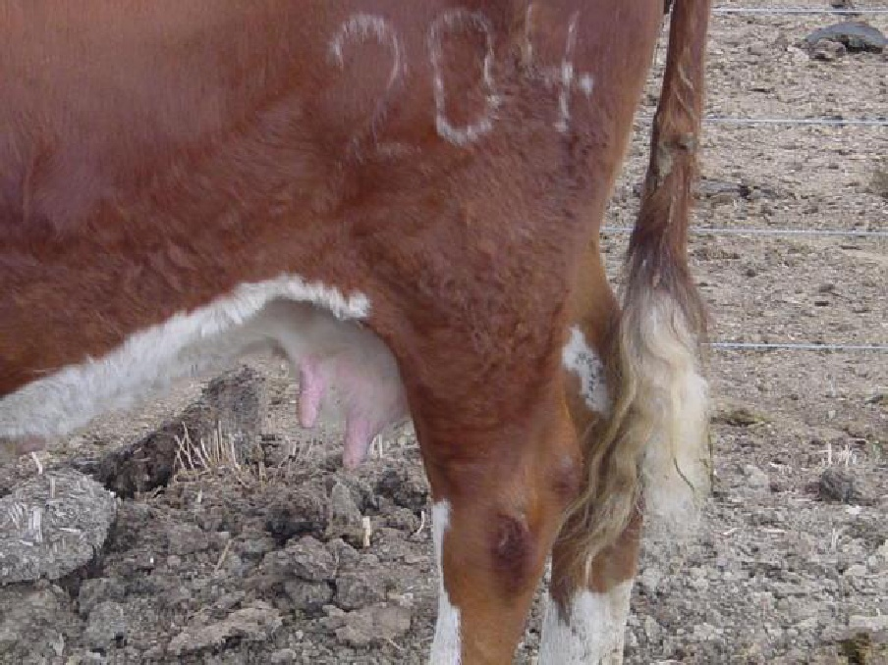

Slide 23
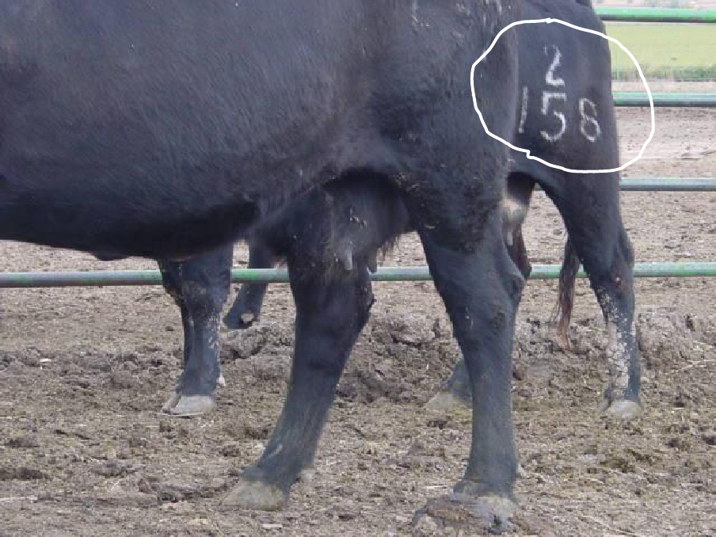

Slide 24
ТЕТОВИРАЊЕ
Тетовирање је универзални начин обележавања, који се примењује код свих врста домаћих животиња, изузев живине.
Код говеда, коза и оваца тетовирање се изводи на ушној шкољки, и то са унутрашње стране.
Само се код животиња са непигментираном кожом (беле расе свиња са обореним или полуобореним ушима) тетовирање обавља са спољашње стране ушне шкољке.
Код коза постоји могућност да се тетовирање врши и на неодлаканом делу коже са доње стране репа.
Код коња се примењује тетовирање у доњу усну, специјалном направом у виду налив-пера.

Slide 25
Недостаци овог начина обележавања огледају се у следећем:
Код животиња са пигментираним ушима отежано је читање бројева;
Временом може доћи до зарастања и губљења утетовираних бројева (нарочито ако се тетовирање не обави како треба) што отежава или онемогућава идентификацију;
Број животиња који се може обележити ограничен је величином тетовир клешта , тј. бројем лежишта у које се стављају тетовир знаци;
Условним недостатком сматра се и немогућност примене од првог дана живота код неких врста. Ово се избегава подесним избором клешта и бројева.

Slide 26
Опрема:
Тетовир клешта;
Тетовир бројеви;
Тетовир паста
Припрема клешта и бројева;
Припрема животиња за тетовирање.

Slide 27
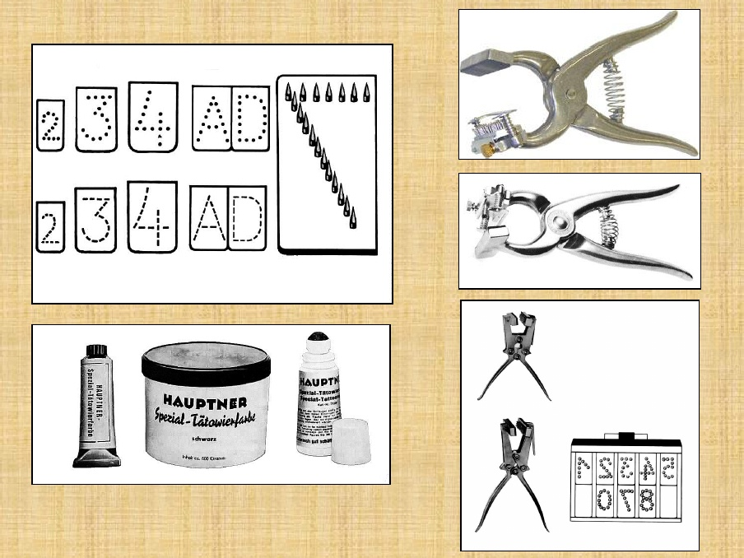

Slide 28
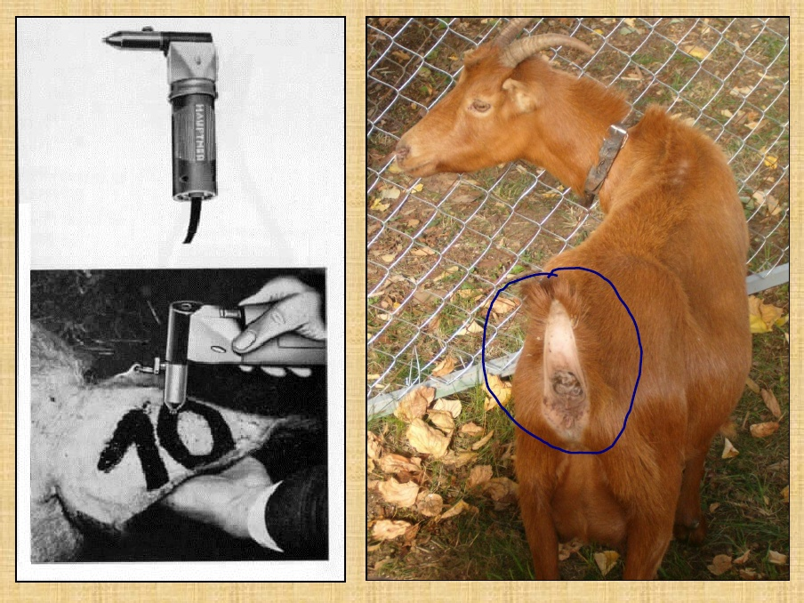

Slide 29
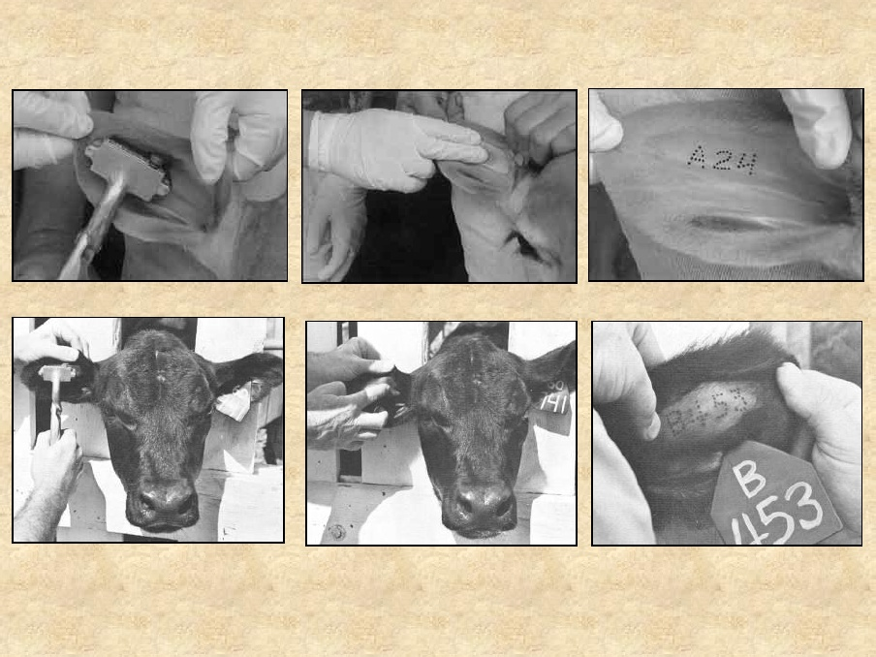

Slide 30
ОБЕЛЕЖАВАЊЕ МАРКИЦАМА
Обележавање употребом металних или пластичних маркица представља један од најуниверзалнијих и најраширенијих начина обележавања који може да се примени код свих врста домаћих животиња.
Овај начин има низ добрих страна, од којих пре свега треба навести:
Неограничен број животиња које се могу обележити, пошто се на маркици може уписати, односно утиснути било који број,
Брза и једноставна идентификација животиња,
Релативно велика трајност стављених ознака.

Slide 31
Овом начину обележавања може, евентуално, да се замери да је релативно скуп, као и то да се код неких врста не може применити од првог дана живота.
Такође се не препоручује обележавање свиња стављањем ушних маркица, јер је њихова ушна шкољка мање чврстине, тако да маркице лако испадају и губе се, а могуће је и одгризање делова уха, појава гнојења или некрозе итд.
Металне или пластичне маркице стављају се на ухо код говеда, оваца, коза, свиња и радних коња, на гриву код приплодних коња, док се код живине обележавање врши стављањем крилних маркица или ножних прстенова.

Slide 32
Маркице се деле на:
Пластичне маркице и
Металне маркице.
Округле:
Зерта,
Деријаз
Дугуљасте:
Кротал,
Суперкротал,
Аутокротал.

Slide 33
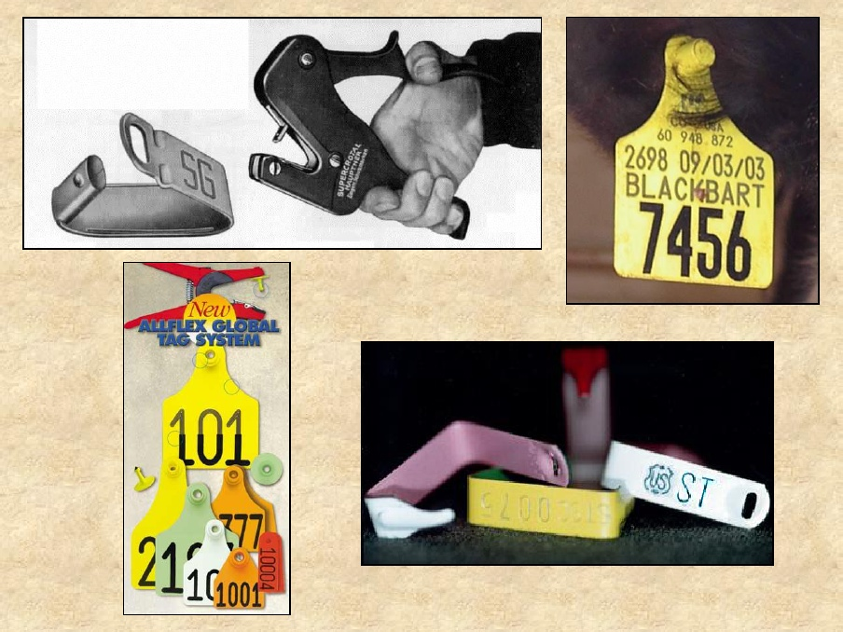

Slide 34
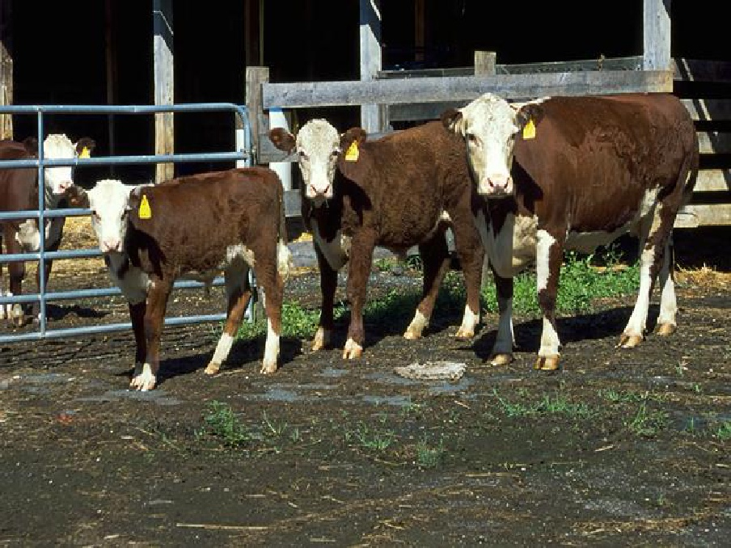

Slide 35
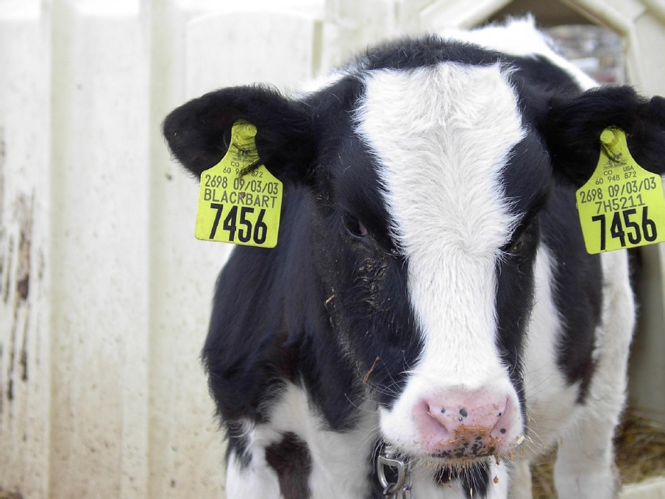

Slide 36
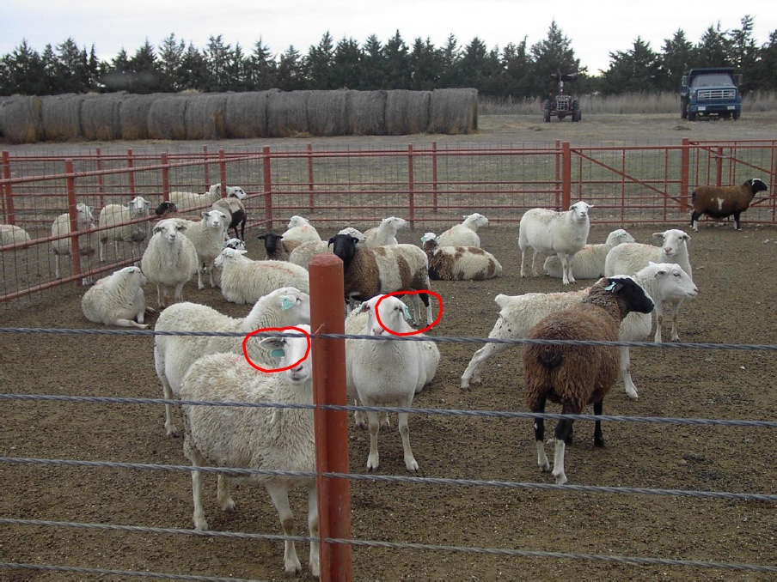

Slide 37
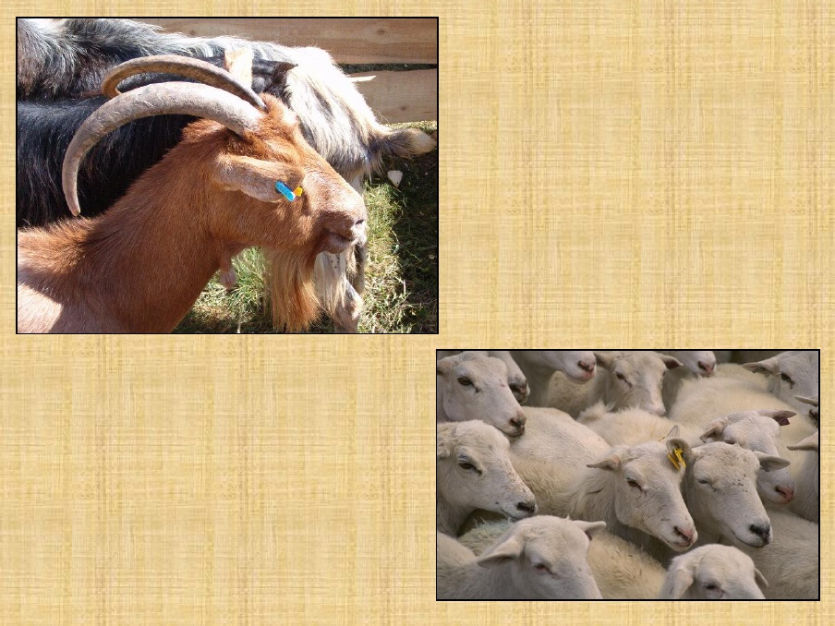

Slide 38
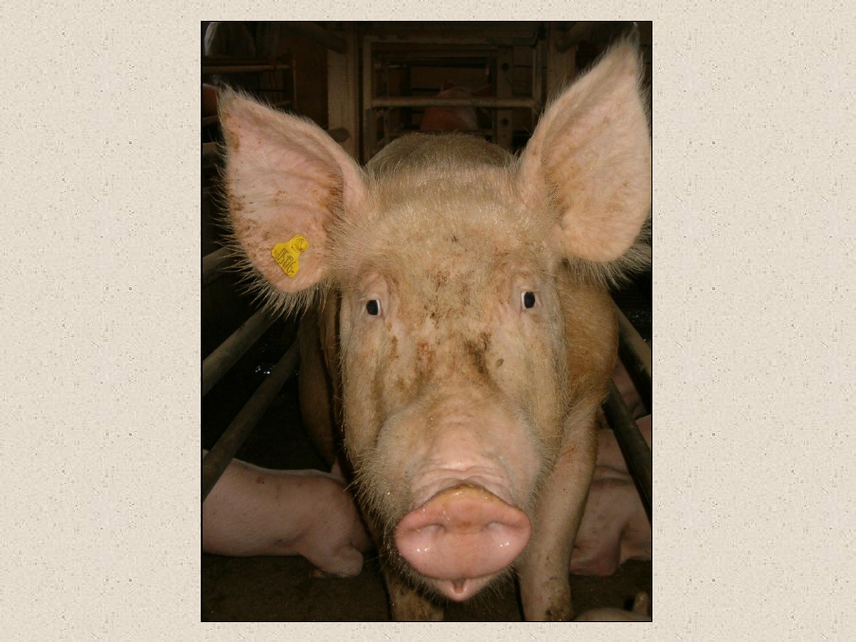

Slide 39
Електронско обележавање
У пракси се примењује више начина електронског обележавања говеда. Најзаступљенији од њих су различити типови електронских ушних маркица, имлантата (пелита), буражних капсула, респондера и др. Сваки од поменутих начина садржи обавезне компоненте без којих електронско обележавање (пријем, обрада и пренос информација) није могућ.
Поступак електронског обележавања подразумева употребу одговарајућих микрочипова (активних и/или пасивних тагова), специјалних антена и одговарајућих електронских читача. Пренос података се обавља уз помоћ технологије радио-фреквенција.

Slide 40
Предности и недостаци електронског обележавања
Електронско обележавање омогућава аутоматско очитавање и меморисање података високе прецизности, а да не постоји потреба визуелног контакта са животињом или неким њеним деловима тела. Употреба система електронског обележавања налази широку примену у оквиру компјутеризованих управљања технолошким процесима на фарми. У првом реду, то је случај са аутоматизованом исхраном и одређивањем оброка за грла, приликом контроле продуктивности, код праћења репродуктивних параметара (правовремено откривање еструса) итд. Ове предности су нарочито изражене у слободним системима држања животиња где је отежан индивидуални надзор животиње. Примена електронске идентификације олакшава индивидуално праћење животиње а омогућава аутоматско формирање базе података за свако грло понаособ. Типови електронског обележавања за сада нису обавезни и нису у тој мери омасовљени као што је то случај код неких од конвнционалних начина обележавања. Разлоге за тако нешто првенствено треба тражити у већим трошковима, могућим проблемима приликом одстрањивања чипова (пелит, буражна капсула) на линији клања и др.

Slide 41
Привремено обележавање
Овај начин обележавања подразумева постављање одређених ознака, бројева, симбола и сл. на поједине делове тела животиње, који су присутни краће време а не током читавог продуктивног живота грла. За сврху привременог обележавања говеда се користе различите врсте спрејева у боји, масне креде, фломастери у боји, пластичне траке и др. Говеда се углавном привремено обележавају приликом спремања за излучење (шкарт, продаја, клање), приликом ветеринарских интервенција и праћења здравственог стања, животиње које су већ под терапијом, грла спремна за ВО или за превођење у породилиште и др.

Slide 42
Остали начини идентификације
Поред описаних начина обележавања и идентификације, говеда се могу идентификовати и другим начинима као што су:
опис животиње (екстеријерне особености и фотографије животиње се могу унети и у део матичног листа и педигреа грла);
отисак носног огледала (принцип идентификације губице је исти као и код отиска прста човека);
одређивање крвних група (идентификација на основу присуства одређених антигенских фактора у крви);
анализа DNK (анализа генома и редоследа нуклеотидних секвенци).

Slide 43
Хвала на пажњи !!!

